Slide 1
Die Normalverteilung Berechnungen von WSK - Basics

Slide 2
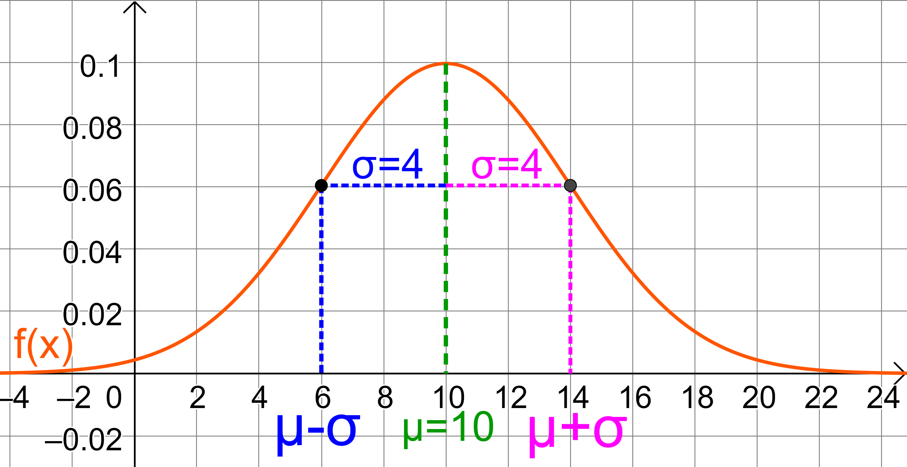
Dichtefunktion f
$$f\left(x\right)=\frac{1}{\sqrt{2π}∙σ}∙e^{−\frac{1}{2} ∙ {\left(\frac{x−μ}{σ}\right)}^{2}}$$

Slide 3
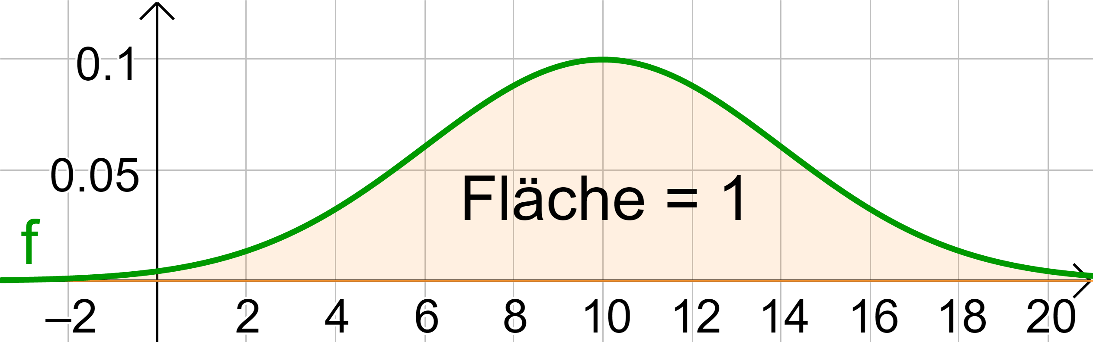
Die Funktion f erfüllt alle wichtigen Eigenschaften einer Dichtefunktion:
$f(x)≥0$ und
$\int_{−∞}^{+∞}{f\left(x\right)∙dx=1}$ (d.h. die Fläche unterhalb der Dichtefunktion ist stets 1).

Slide 4
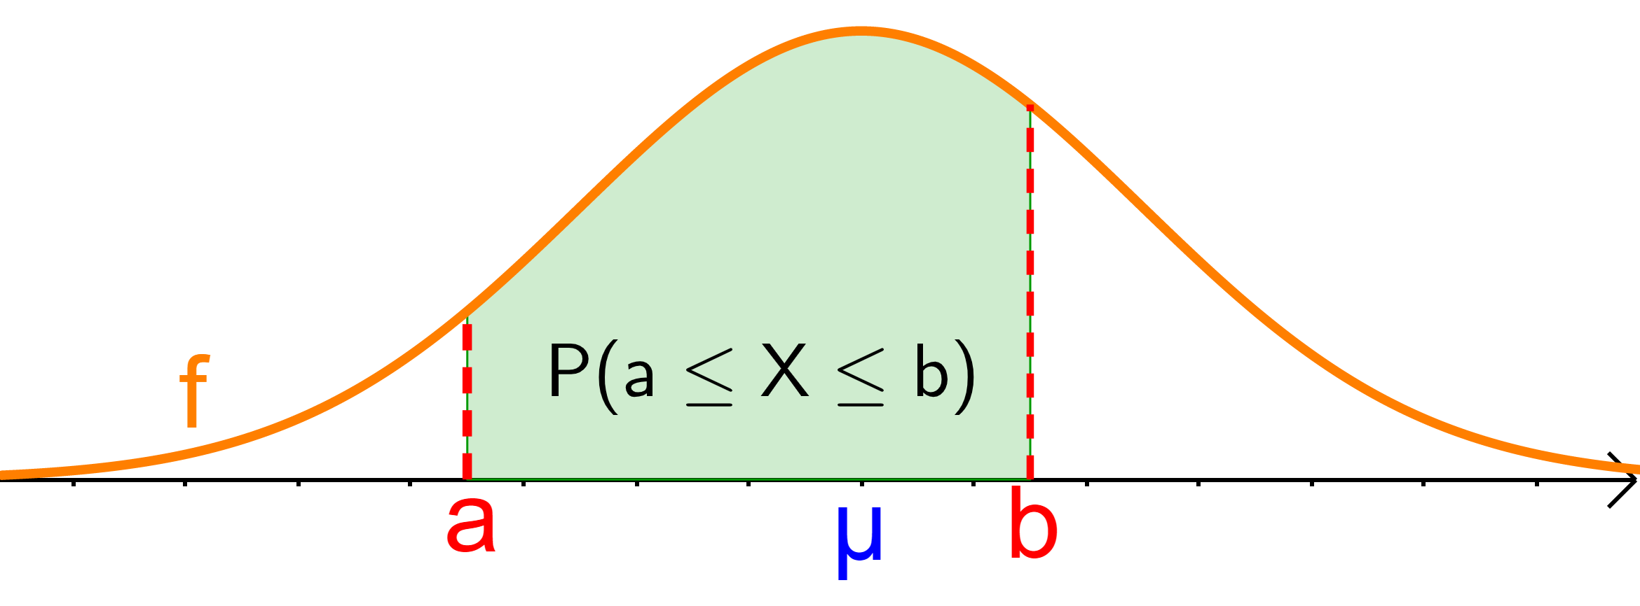
Berechnung von Wahrscheinlichkeiten
Der Flächeninhalt unter der Dichtefunktion entspricht der Wahrscheinlichkeit im Intervall.

Slide 5
Berechnung von Wahrscheinlichkeiten
Die Berechnung erfolgt über das bestimmte Integral bzw. über die Verteilungsfunktion. Für die Verteilungsfunktion gilt:
$$F\left(a\right)=P(X≤a)=\int_{−∞}^{a}{\left(\frac{1}{\sqrt{2π}∙σ}∙e^{\frac{1}{2}∙{\left(\frac{x−μ}{σ}\right)}^{2}}\right) dx}$$
Die Berechnung dieses Integrals erfolgt mithilfe eines elektronischen Hilfsmittels.

Slide 6
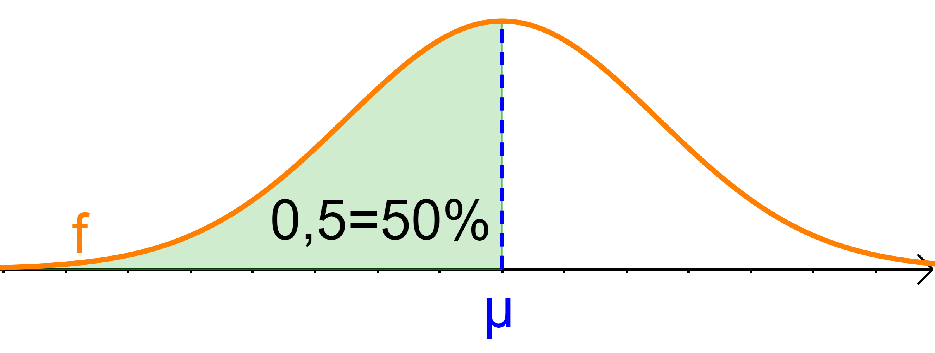
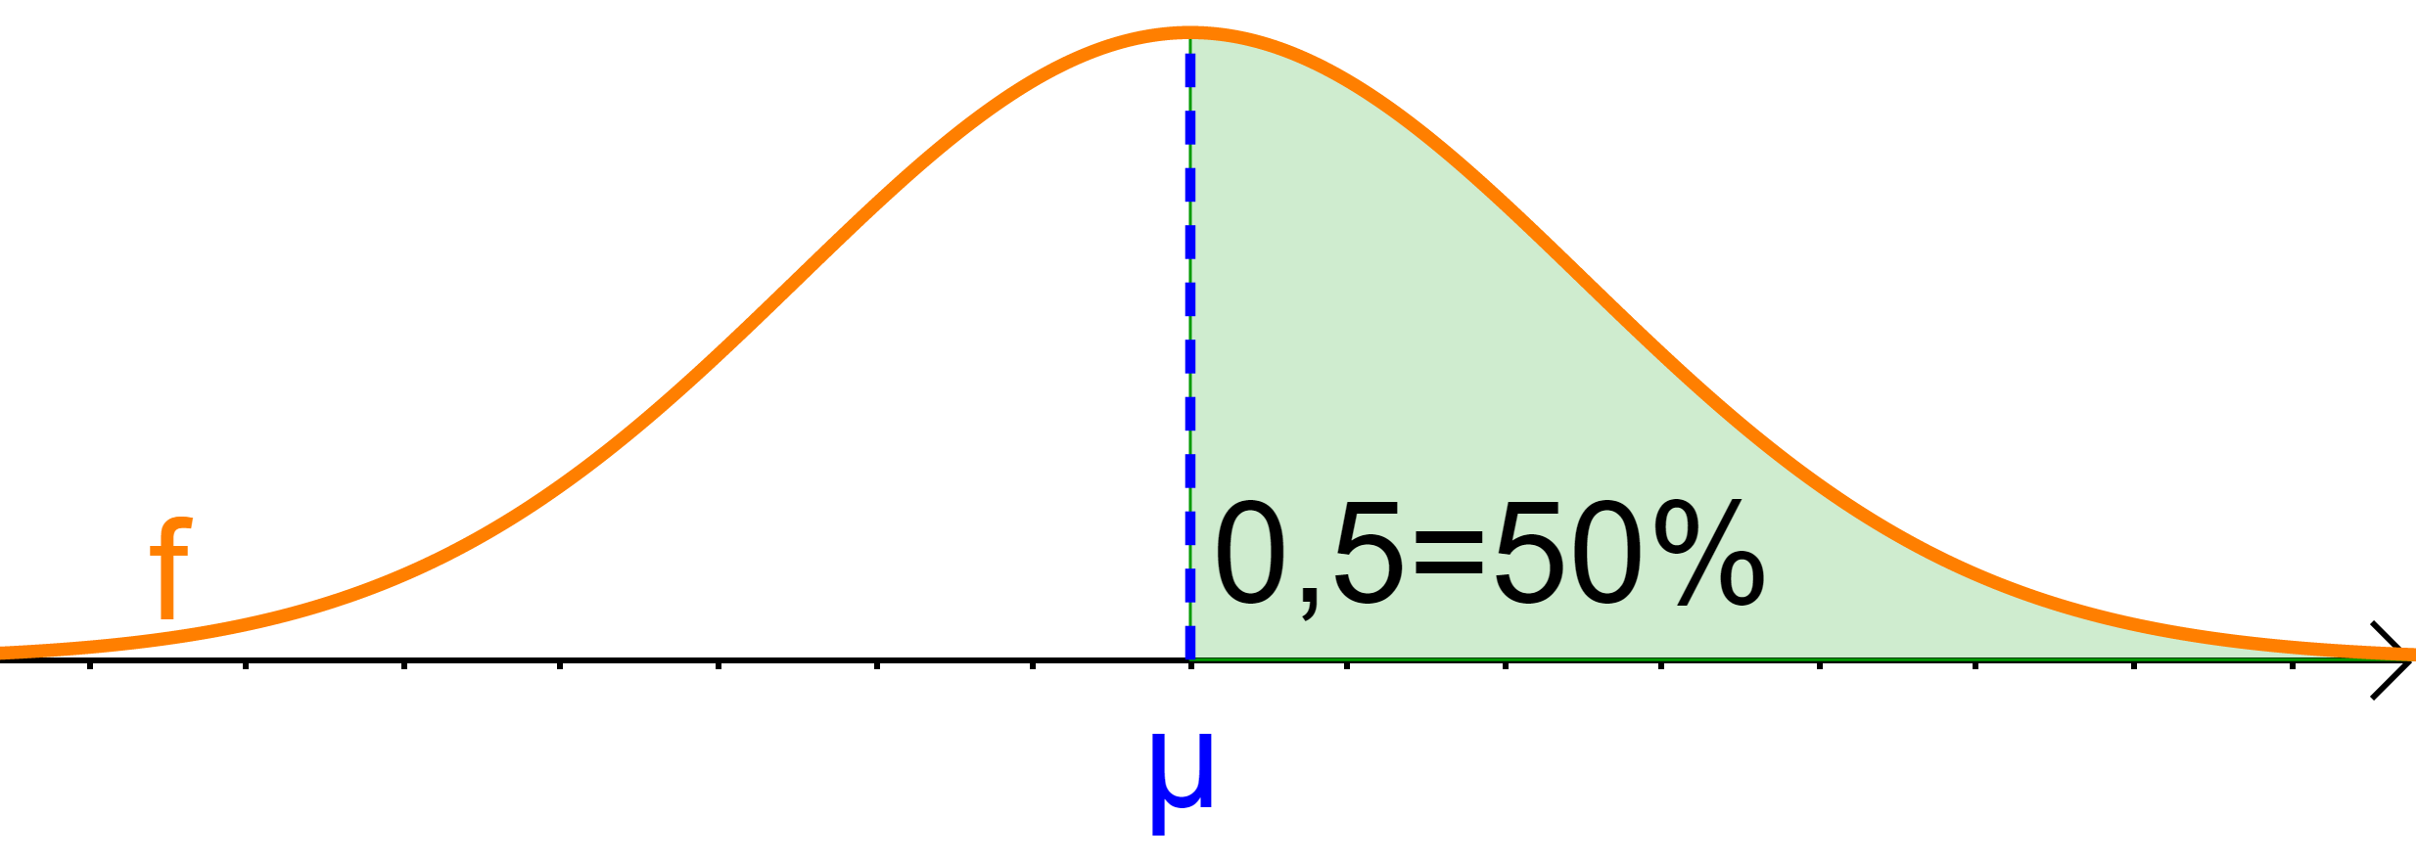
Wichtige Überlegungen
$$P\left(X≤μ\right)=0.5$$
$$P\left(X≥μ\right)=0.5$$
Da die Dichtefunktion symmetrisch ist, befinden sich 50 % der Werte in einer Hälfte.

Slide 7
Wichtige Überlegungen
$$P\left(X≤μ\right)=0.5$$
$$P\left(X≥μ\right)=0.5$$
Bemerkung: Eine stetige Zufallsvariable nimmt für einzelne Werte keine Wahrscheinlichkeit an. Es gilt:
$$P\left(X≥μ\right)=P\left(X>μ\right)=0.5$$

Slide 8
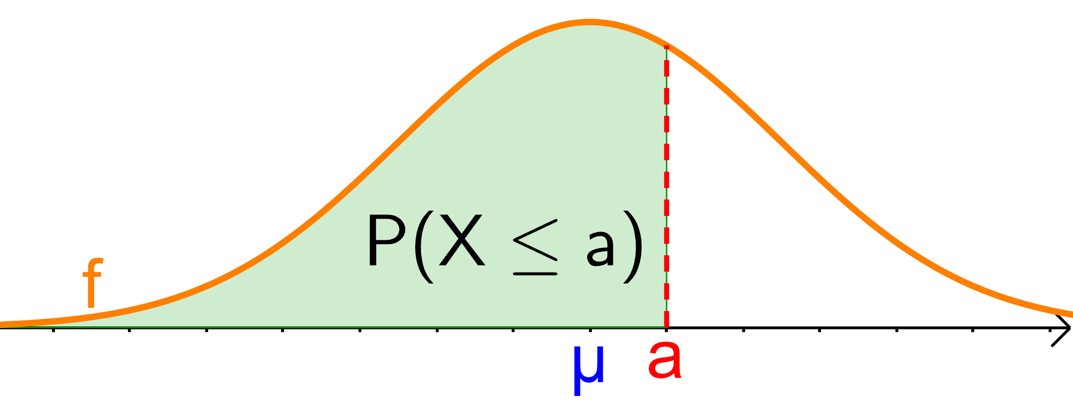
Wichtige Überlegungen
$$F\left(a\right)=P\left(X≤a\right)$$
Es gilt:
$$P\left(X≤a\right)=P\left(X<a\right)$$

Slide 9
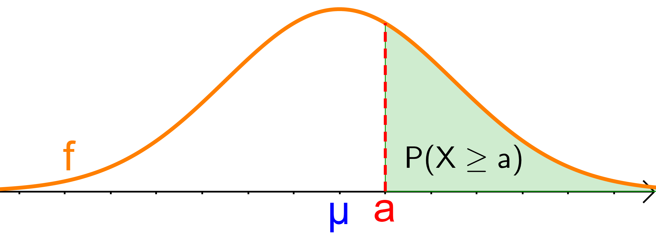
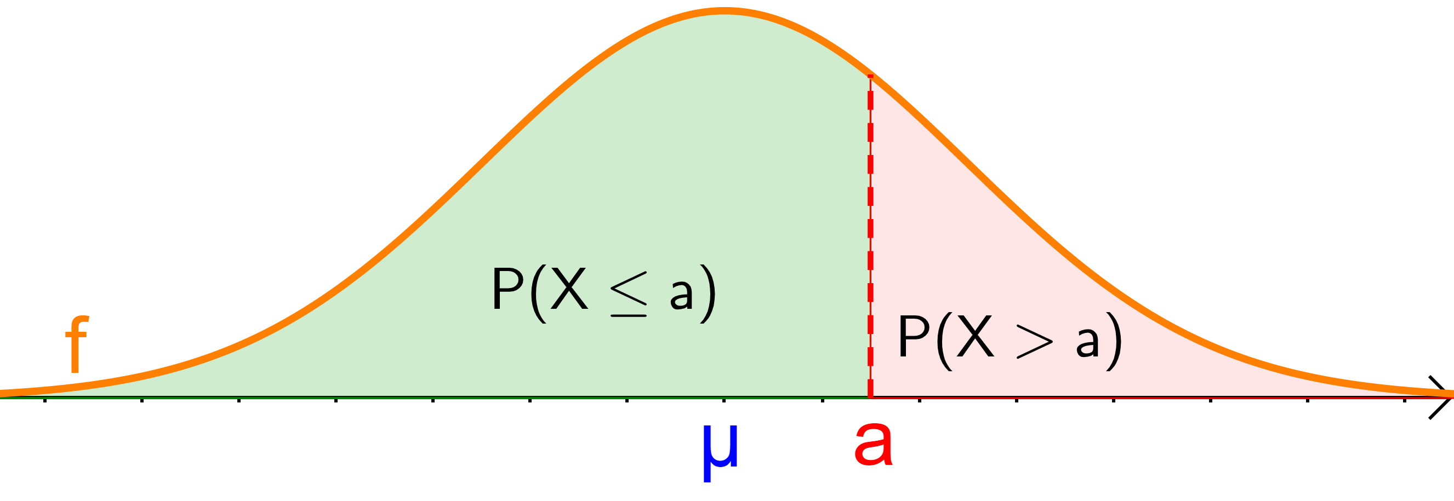
Wichtige Überlegungen
$$P\left(X≥a\right)=1−P\left(X≤a\right)=1−F(a)$$
Berechnung mit der Gegenwahrscheinlichkeit

Slide 10
Wichtige Überlegungen
$$P\left(a≤X≤b\right)=$$
$$=P\left(X≤b\right)−\left(X≤a\right)$$
$$=F\left(b\right)−F(a)$$

Slide 11
GeoGebra: Wahrscheinlichkeitsrechner
herzeigen

Slide 12
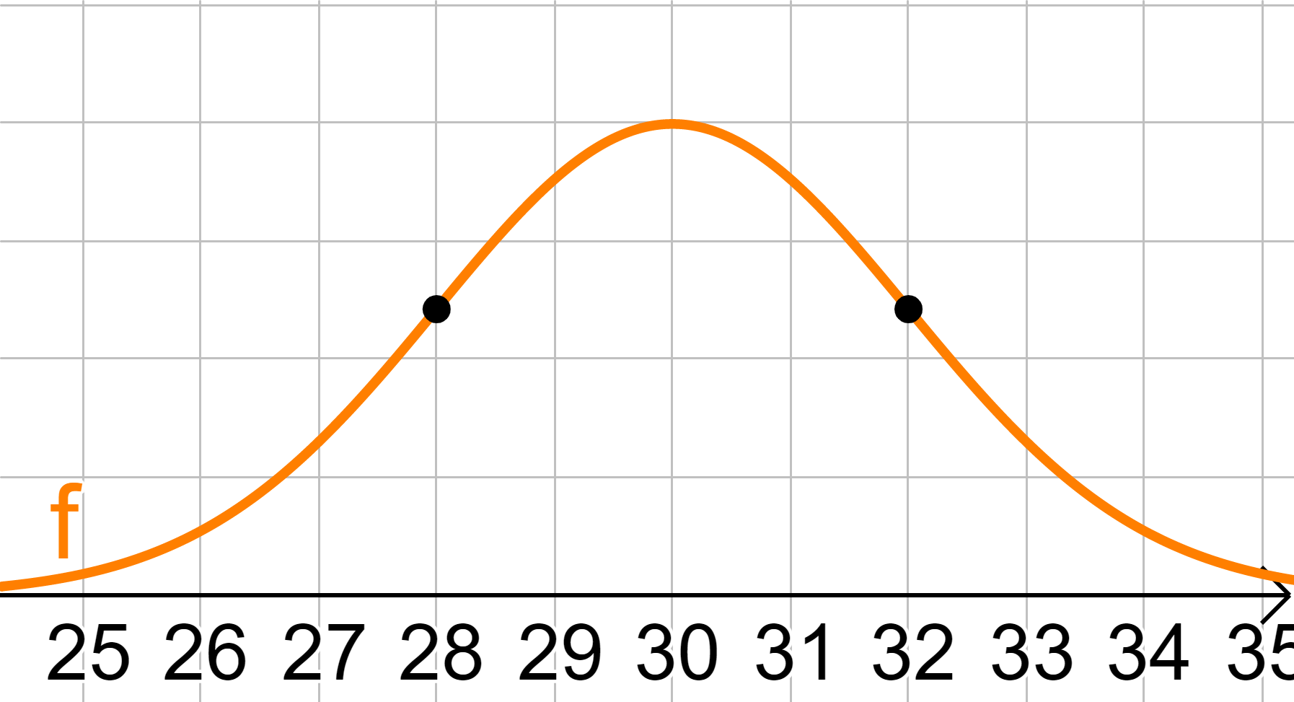
Bsp. 1a) Gegeben ist jeweils eine Dichtefunktion einer normalverteilten Zufallsvariable X. Gib die Werte der Parameter $μ$ und $σ$ an. Markiere graphisch die gesuchte Wahrscheinlichkeit. Berechne die Wahrscheinlichkeit.
$$P\left(X≤32)\right.$$

Slide 13
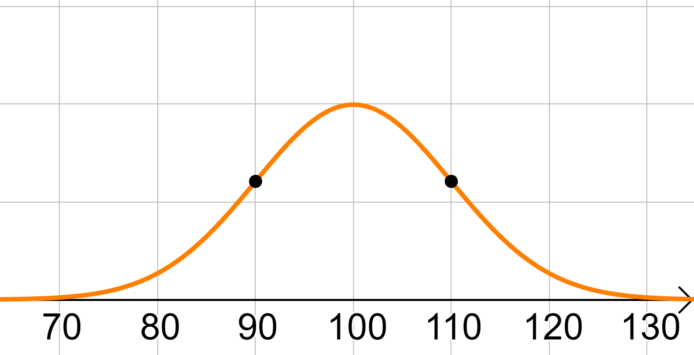
Bsp. 1b) Gegeben ist jeweils eine Dichtefunktion einer normalverteilten Zufallsvariable X. Gib die Werte der Parameter $μ$ und $σ$ an. Markiere graphisch die gesuchte Wahrscheinlichkeit. Berechne die Wahrscheinlichkeit.
$$P\left(80≤X≤110)\right.$$

